Slide 1
GGY 450
Yapı Hasarları ve Kusurlarının Analizi
Prof. Dr. Mustafa TOMBUL
Ankara Üniversitesi UBF Gayrimenkul Geliştirme ve Yönetimi Bölümü

Slide 2
Taşıyıcı Olmayan Elemanlardaki Çatlaklar - Duvar Çatlakları
Duvar çatlaklarını oluşturan dört neden vardır:
- Temel oturması,
- Deprem titreşimleri,
- Çevreden gelen yapay titreşimler,
- Aşırı sehim.

Slide 3
Duvarlarda Hasarlar
Çerçeve aralıklarında bulunmayan, tavana kadar Ulaşmayan duvarlar, bölme duvarları, deprem tesirinden hemen devrilirler. Çerçeve aralarındaki dolgu duvarları, duvar beton arasındaki sürtünme nedeniyle daha güç yıkılırlar. Deprem tesirinden Yatay ötelemelerden duvarlara kesme kuvvetleri gelir. Betonarme yapılarda depremden dolayı hasarlar sıva çatlakları ile başlar, daha sonra betonarme çerçeve ile dolgu duvarları arasındaki yüzeylerde sıva çatlakları iyice büyür.

Slide 4
Daha şiddetli depremlerde dolgu duvar düşük dayanımlı malzemeden yapılmış ise X (çapraz) şeklinde duvar çatlakları oluşur. Dolgu duvar hasarı ile kolonlarda mafsallaşma başlar. Depremden kesit tesirlerinin büyük olduğu zemin katta, kritik kolonlarda mafsallaşma hasarı oluşur. Hasarların ileri seviyeye erişmesi halinde zemin kat ve diğer kat kolonlarına hasar yayılır. Dolgu duvarlar betonarme çerçeveler tarafından tam olarak sarılmamışsa duvarlar çerçeve kolon ve kirişlerine kenetlenmemiş ise, duvarlar çatlamadan kayarlar.

Slide 5
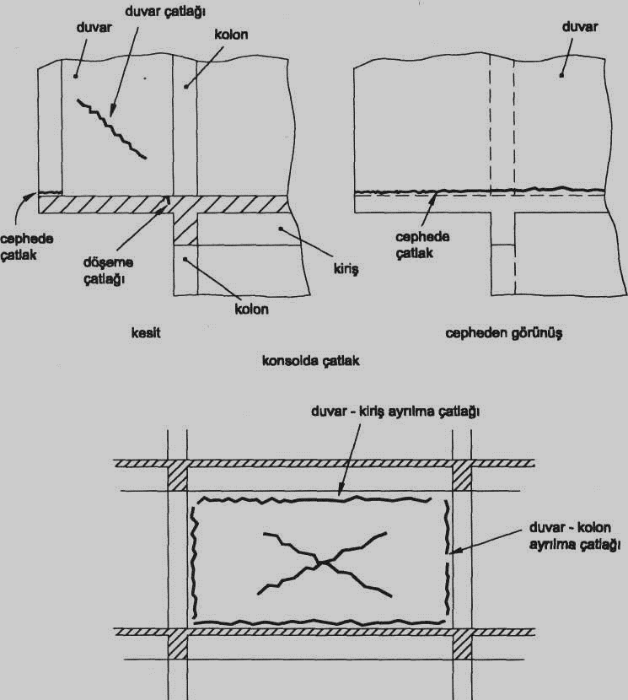

Slide 6
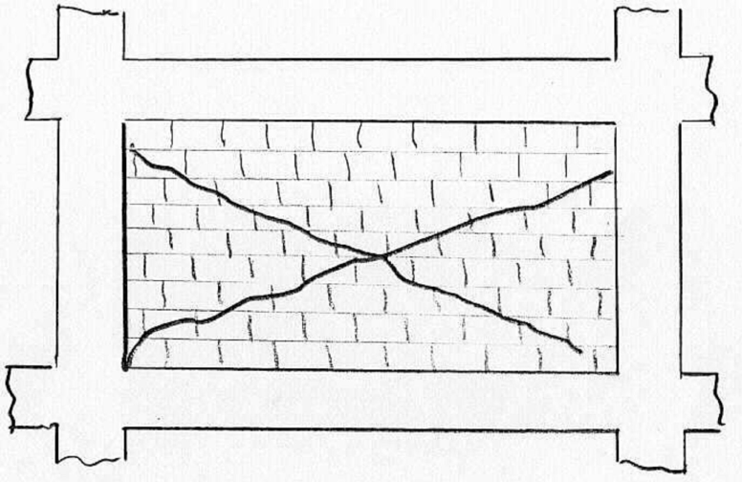
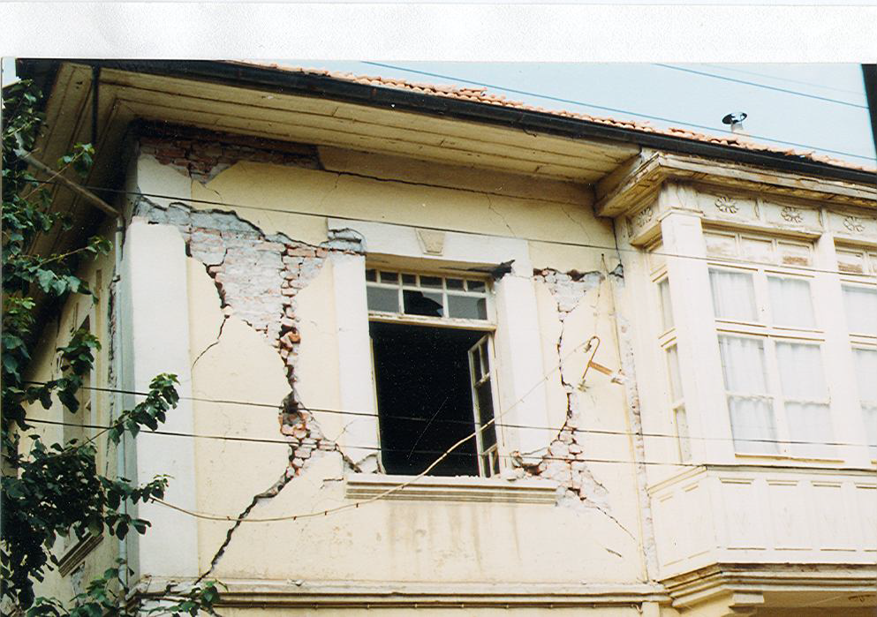
Dolgu Duvarlarda Deprem Nedeni ile Oluşan Çatlaklar

Slide 7
Temel Oturmasından Oluşan Çatlaklar
Temel oturması, temel altındaki zeminin sıkışmasıdır. Bu sıkışma yapı yüklendiği andaki “ani bir sıkışma” olduğu gibi, zamana bağlı olarak zamanla gelişen bir “konsolidasyon” oturması da olabilir. Oturma sonucu oluşan boşluklar duvar tarafından doldurulamayacağından askıda kalan duvarlar çatlar. Oluşan çatlaklar üst katlara doğru gidildikçe azalan boyutlardadır.

Slide 8
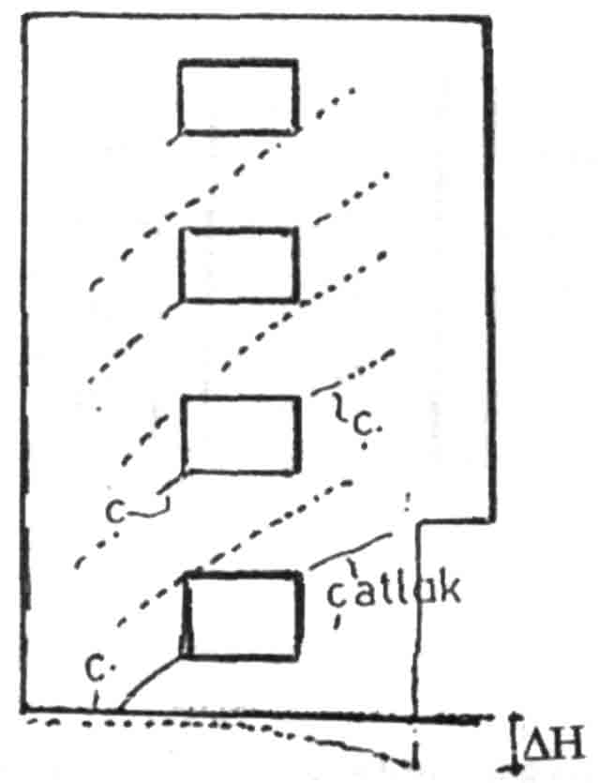
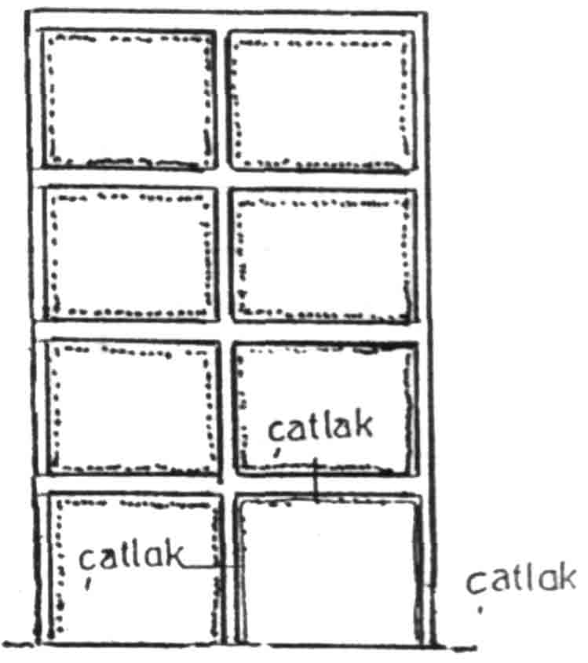
Çerçeve ile sınırlı duvarların kenarlarında çatlaklar belirginleşerek çerçeveden ayrılmalar gözlenir. Çatlakların boyutları üst katlara gidildikçe küçülür.

